Slide 1
经传多赢
短线突击营
经传多赢
短线突击营
.
每周日至周四 19:30-20:15 火爆开讲

Slide 2
死叉回档
酝酿反弹
主讲老师
罗雪奎
课程日期
2024.11.14
执业编号
A1120616080001
中国·广州

Slide 3
PART 01
大 盘

Slide 4
本节课内容大纲
1.排雷高标股（建立排雷股池）
2.走弱形态的识别
3.回档企稳信号的判断

Slide 5
11月中下旬节奏
1.技术面：资金持续翻红，震荡上行（券商兜底+题材活跃）
2.老鸭头：大单突破10.8高点形成二次突破个股
3.警惕：平均股价盘中戴绿帽（资金背离信号，在此之前坚定看涨）
4.选股：控盘双突破（老鸭头） 三阳开泰、热点T+3回档
5.仓位： 5+N （N 为短线）
大单 | 流动资金 | 主力控盘 | 策略
红肥绿瘦 | 翻红 | 向上 | 持股
绿肥红瘦 | 翻绿 | 向下 | 逐渐逢阳卖
分歧 | 分歧 | 分歧 | 持底仓

Slide 6
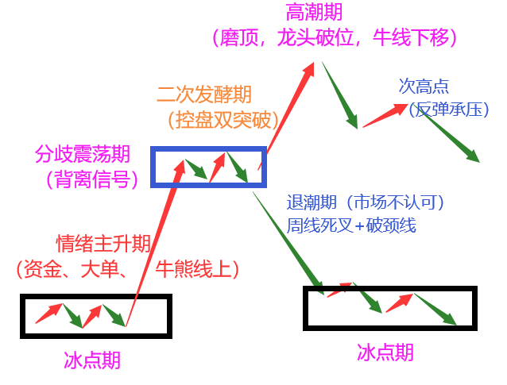
情绪周期图

Slide 7
三阳开泰——60分和日线波段

Slide 8
PART 02
盘面看点

Slide 9
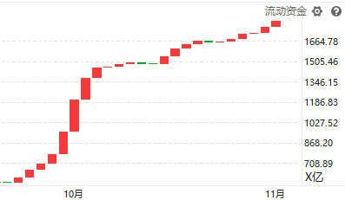
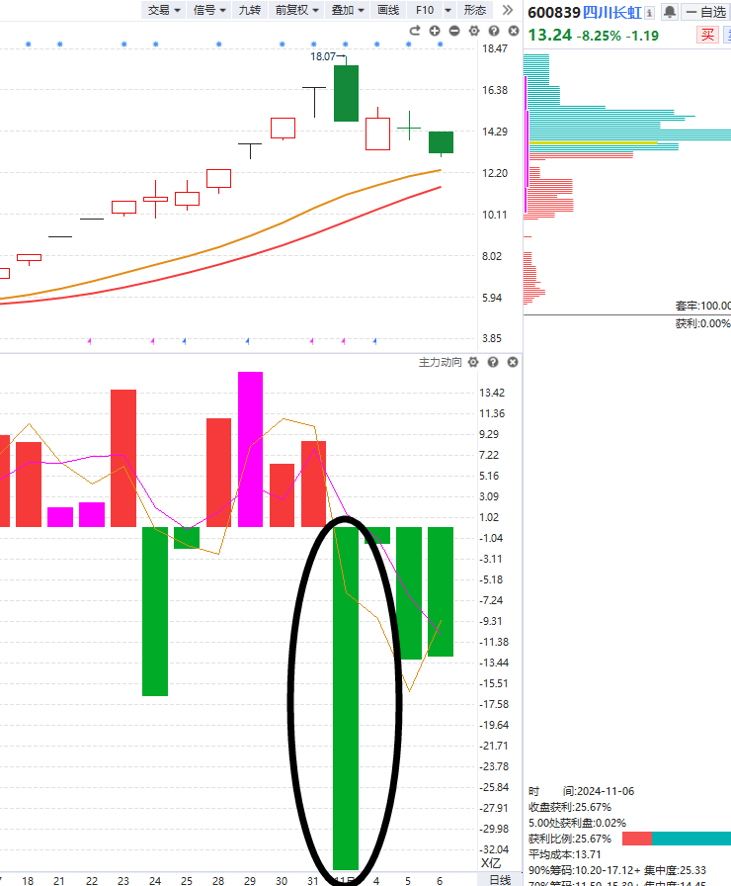
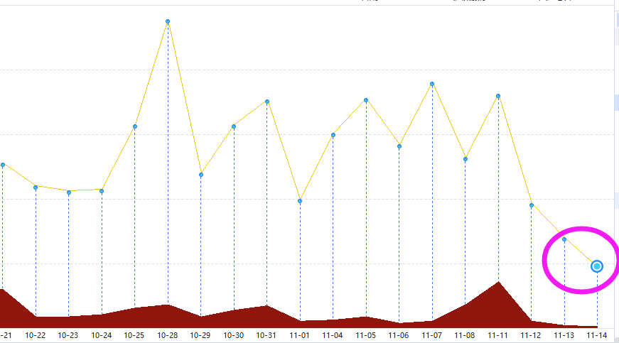
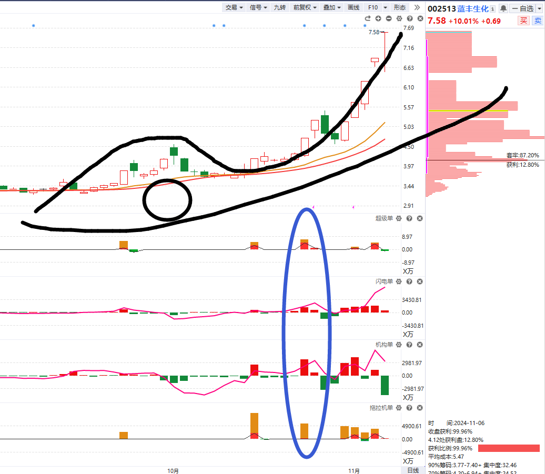
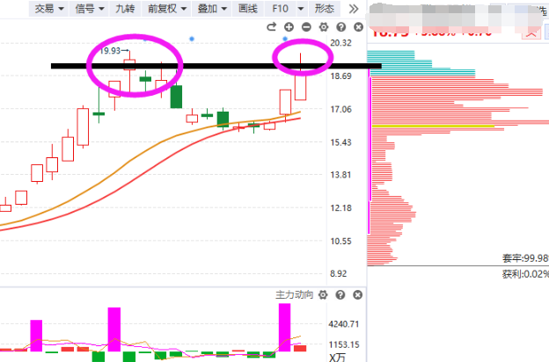
1.市场表现
高标开始资金流出
市场资金新高
跟随市场进攻方向调仓
到达前高分水岭(有兑现盘）
热点+老鸭头
（三阳开泰）
二次突破(优选突破10.8高点股）
涨停情绪到达近期新低

Slide 10
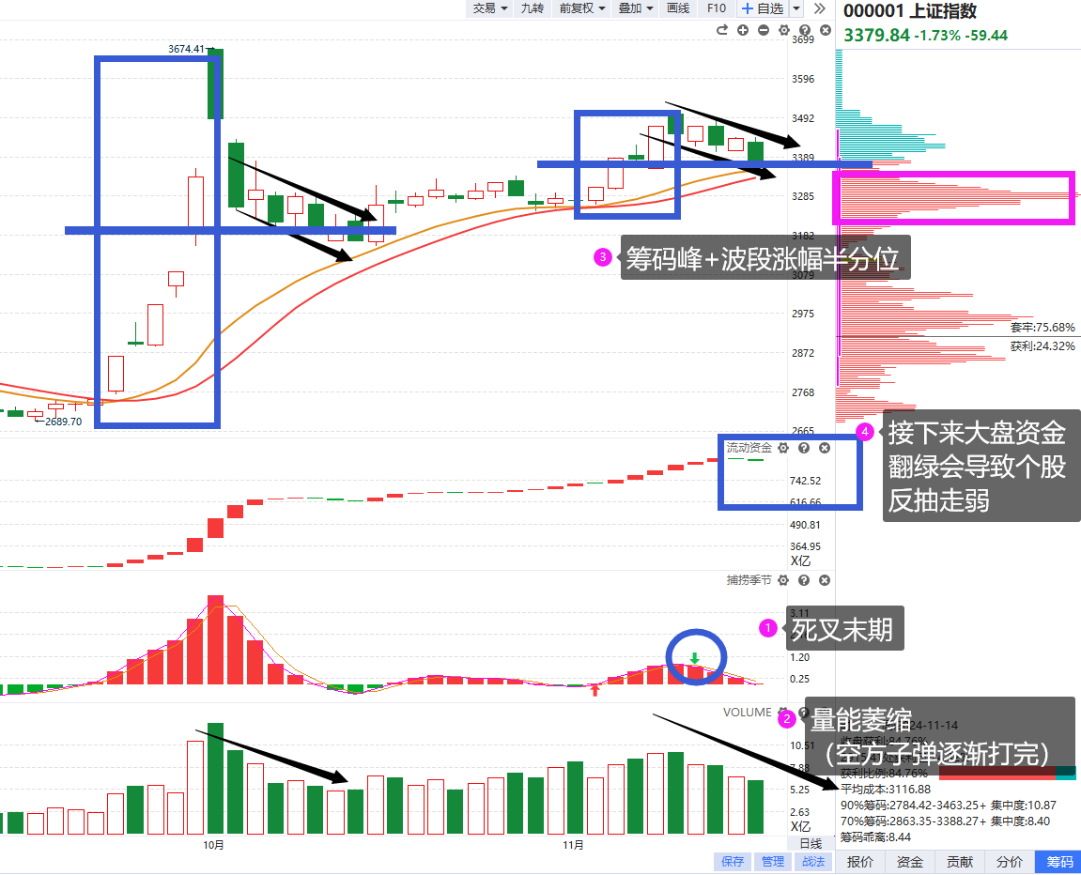
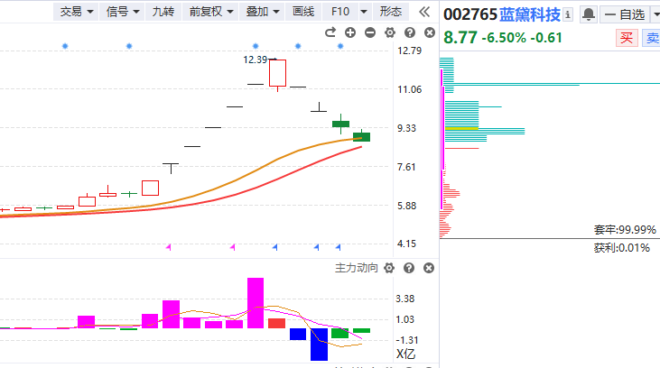
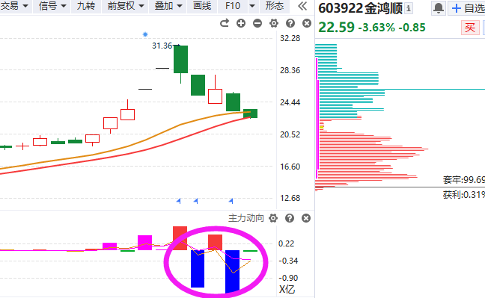
1.市场表现
高标退潮

Slide 11
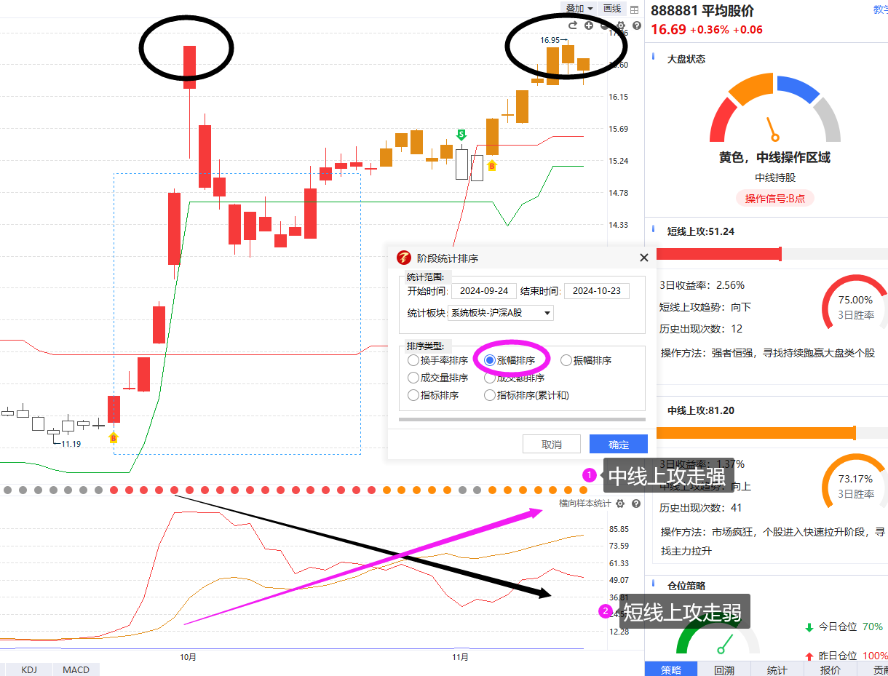
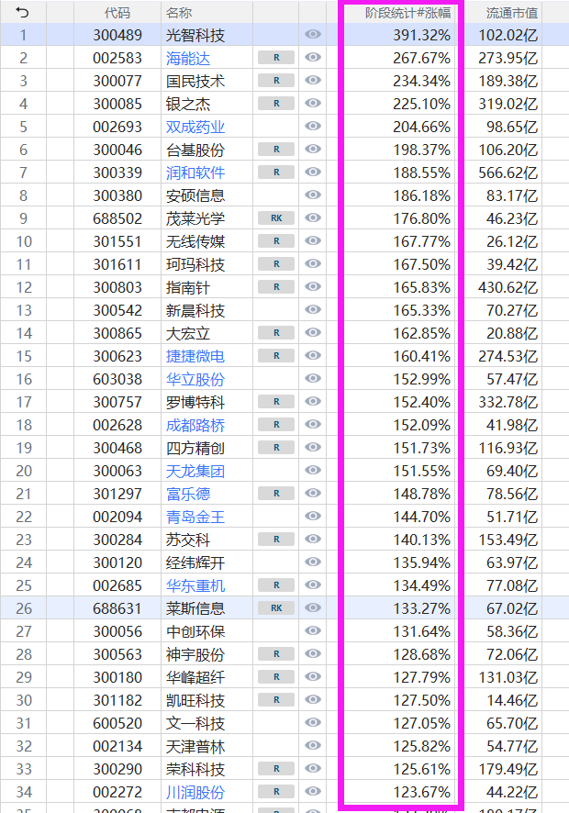
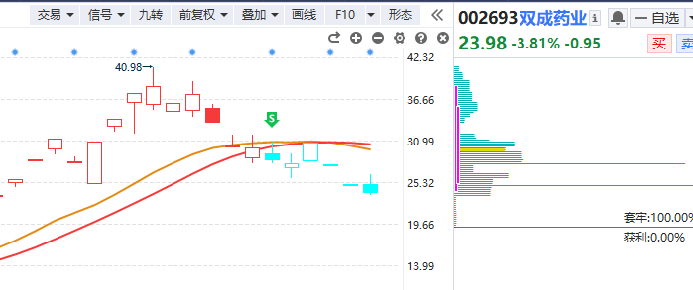
2.短线上攻回落，排雷高标
规避十月涨幅较大的
前100只个股，因为
市场涨到前高所以存在
高切低的需求，易走弱

Slide 12
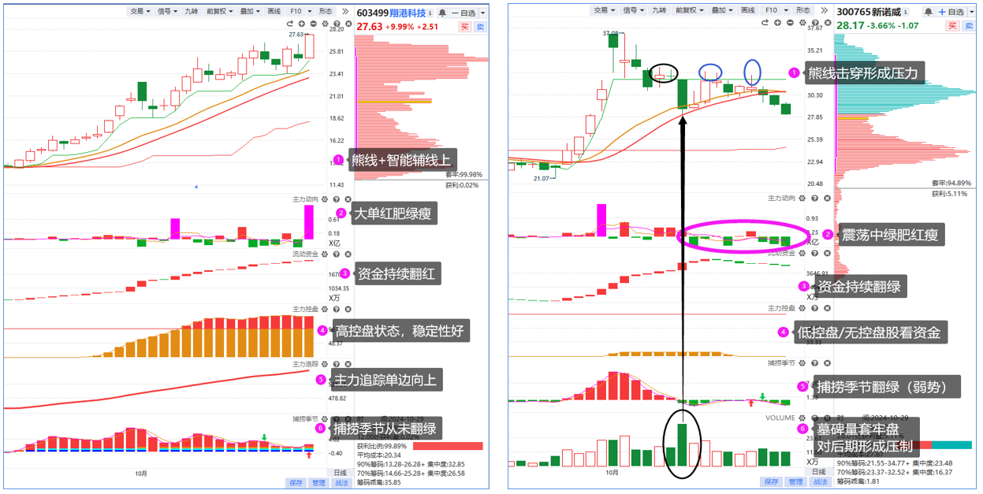
3.注意去弱留强

Slide 13
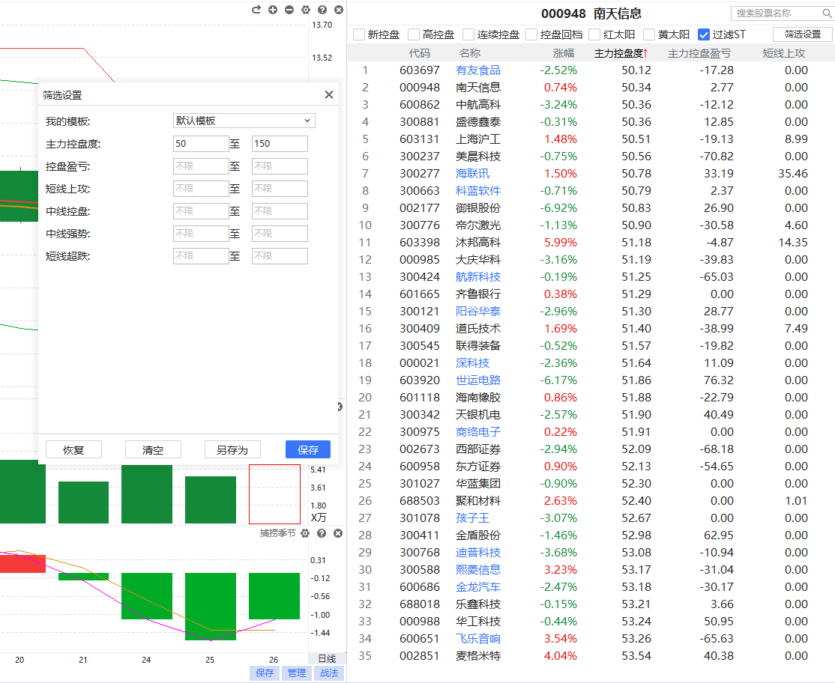
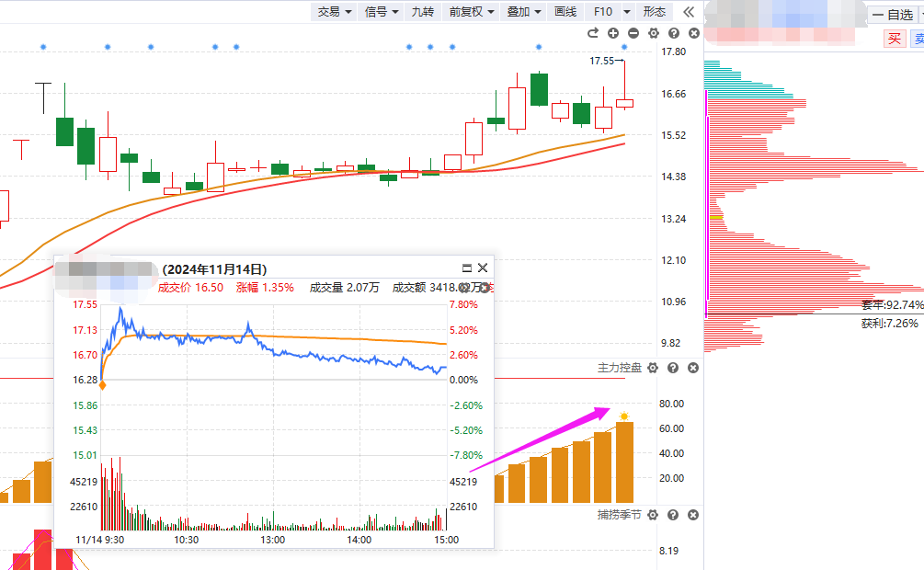
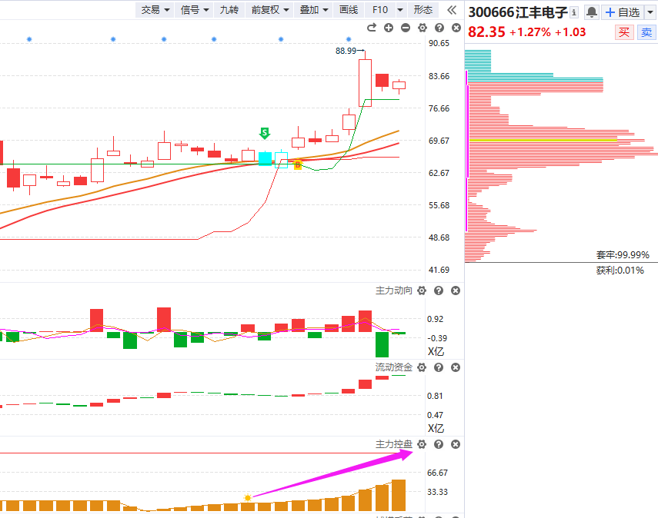
4.老鸭头形态的中期选择
①控盘平台选择50--150的控盘股
②控盘攀升双突破10.8前高个股
③控盘降低的反抽是卖点
④熊线为趋势保护线

Slide 14
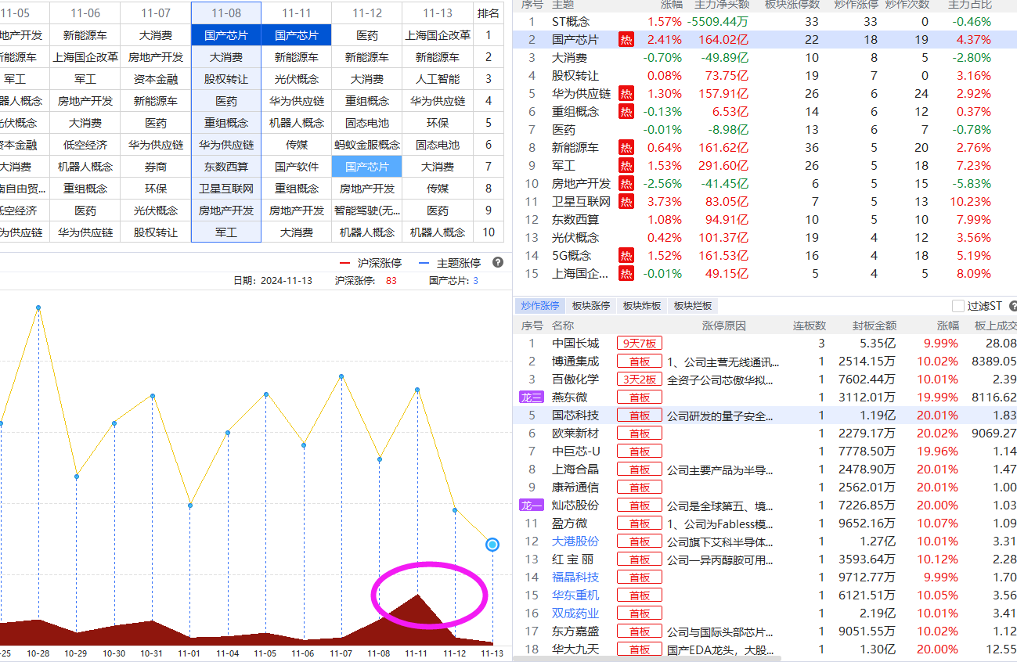
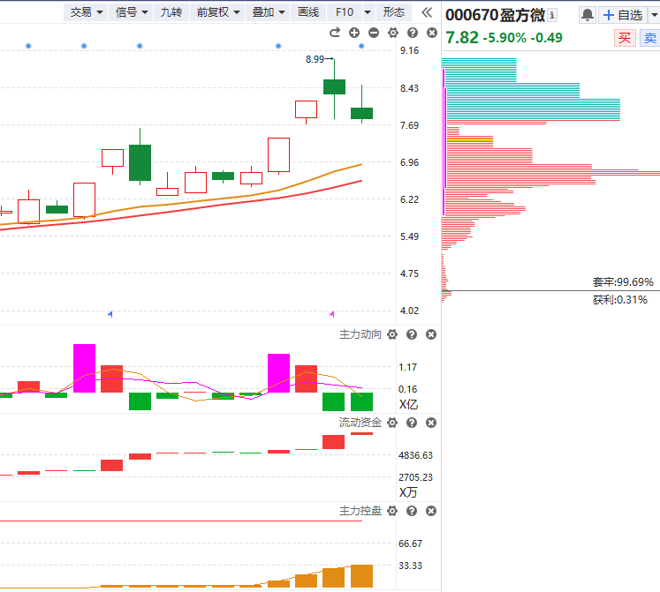
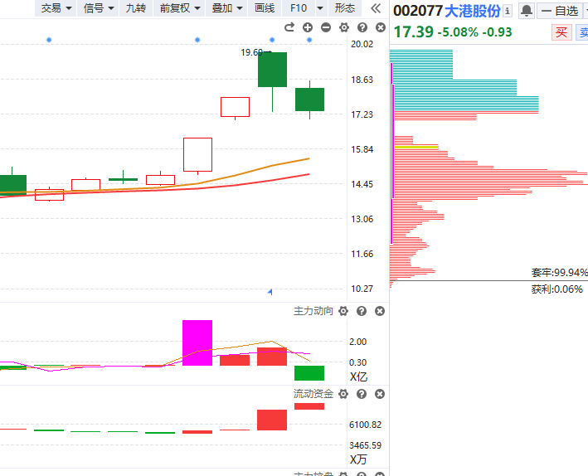
5.热点+三阳开泰的短期选择
①只看近期涨停情绪新高的，规避退潮板块的炒作收窄
②以资金的强弱判断去留。

Slide 15
附：上涨的承压信号
2.量价（捕捞季节）背离
1.上引线、阴包阳
3.周线死叉，日线回档易破位
4.上涨资金翻绿
5.墓碑量信号
6.买单减少，大卖单出现（L2)

Slide 16
周线死叉日线回档易破位

Slide 17
股票的不同阶段

Slide 18
十一月行情展望

Slide 19
九套战法

Slide 20
主力状态的用法
红色：强于大盘
蓝色：弱于大盘
紫色：游资拉升
黄色：控盘状态
找到强于大势的股，选股的核心就是想办法强于对标物

Slide 23
让投资遇见美好
我司所有工作人员均不允许推荐股票、不允许承诺收益、不允许代客理财、不允许合作分成、不允许私下收款，如您发现有任何违规行为，请立即拨打400-9088-988向我们举报！
风险提示：所有信息及观点均来源于公开信息及经传软件信号显示，仅供参考，不构成最终投资依据，软件作为辅助参考工具，无法承诺收益，投资者应正视市场风险，自主作出投资决策并自行承担投资风险。投资有风险，入市须谨慎！

